Slide 1

第15章 工 具 条

Slide 2
15.1 工具条类简介
15.1.1 工具条
工具条可以看作是图形化的菜单，是一种更快捷、更有效、更直观的命令输入方式。
工具条作为程序的一个资源,一般存放在资源脚本中，在程序运行时才调用。
工具条的标识符ID在资源的头文件(Resource.h)中定义。如：
#define IDR_TOORBAR 130

Slide 3
15.1.2 工具条资源模板
工具条模板用一种很简单的结构在资源脚本文件中定义，一个工具条资源脚本文件中定义了不同的按钮，同时，整个工具条对应一个.bmp位图。
ID值 TOOLBAR [工具条属性] 像素宽，像素高
// Toolbar
IDR_TOORBAR TOOLBAR DISCARDABLE 16,15//工具条，按钮大小是16像素宽，15像素高
BEGIN //工具条定义开始
BUTTON ID_FILE_NEW //工具条按钮的ID，对应“创建”新文件按钮
BUTTON ID_FILE_OPEN //工具条按钮的ID，对应“打开”文件按钮
BUTTON ID_FILE_SAVE_AS //工具条按钮的ID，对应“另存为”按钮
SEPARATOR //分隔块
BUTTON ID_SHOW //工具条按钮的ID，对应“显示”按钮
END //工具条定义结束
……
//Bitmap
IDR_TOOLBAR BITMAP DISCARDABLE "res\\toolbar.bmp"//与工具条相应的位图文件

Slide 4
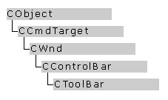
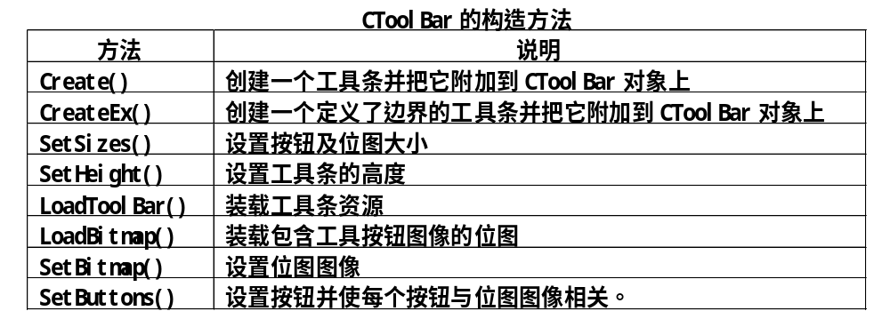
15.1.3 CToolBar类
构造方法
CToolBar类提供了工具条的处理方法
工具条按钮的操作方法
虚拟方法
CToolBar类有几个兄弟类
CStatusBar（状态条）
都是用来接收某些
命令输入并向用户
显示状态消息的类
COleResizeBar（OLE控制条）
CDialogBar（对话条）

Slide 5
工具条函数简介
（1 ）Create()函数
BOOL Create
(
CWnd* pParentWnd, //pParentWnd为指向工具条所在父窗口的指针
DWORD dwStyle=WS_CHILD|WS_VISIBLE|CBRS_TOP, // dwStyle为工具条的风格
UINT nID = AFX_IDW_TOOLBAR //nID表示工具条子窗口的ID号
);
下述代码生成一工具条，工具条风格为“初始可见”，且放置在窗口“顶部”，工具条窗口的ID号的16进制值为9100：
CToolBar m_ToolBar=new CToolBar( );
m_ToolBar.Create(this, WS_VISIBLE |CBRS_TOP,0x9100);

Slide 6
（2） LoadToolBar()函数
BOOL LoadToolBar(LPCTSTR lpszResourceName); //字符串形式定义的资源
BOOL LoadToolBar(UINT nIDResource); //整型形式定义的资源
（3 ）SetBarStyle()函数
m_wndToolBar.SetBarStyle(CBRS_TOOLTIPS|CBRS_FLYBY| CBRS_SIZE_DYNAMIC);
WS_VISIBLE 使工具条窗口初始可见
CBRS_BOTTOM 初始时将工具条放到窗口底部
CBRS_FLYBY 鼠标光标在按钮上暂停时，显示命令描述
CBRS_NOALIGN 防止控制条在其父窗口改变大小时被复位
CBRS_TOOLTIPS 鼠标光标在按钮上暂停时，显示工具提示
CBRS_TOP 初始时将工具条放在窗口顶部
CBRS_SIZE_DYNAMIC 工具条的大小可变
（4） LoadBitmap()函数

Slide 7
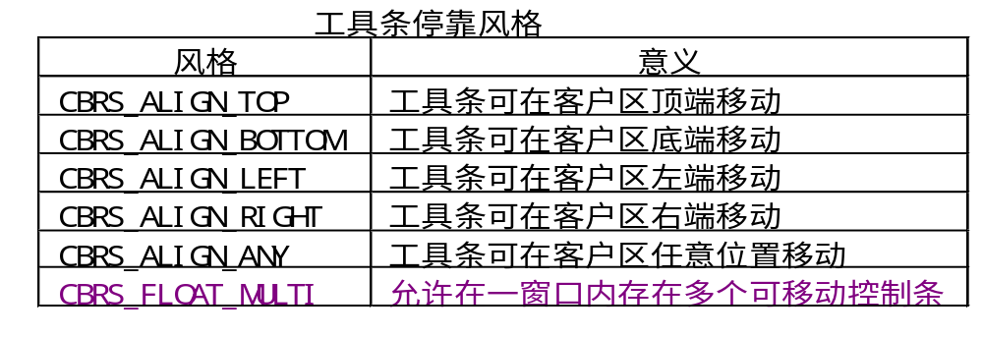
（5 ）工具条的移动
为使用户能够移动工具条，为此，需向工具条及框架窗口发送消息。这可通过调用CToolBar::EnableDocking和CFrame::EnableDocking实现。
二函数原型均如下：
void EnableDocking( DWORD dwStyle );
默认状况下，CToolBar工具条只能被应用程序所移动
停靠
风格
实现工具条移动的常用代码：
m_wndToolBar.EnableDocking(CBRS_ALIGN_ANY);
EnableDocking(CBRS_ALIGN_ANY);
用户也可以对工具条进行移动或定位。或者在程序控制下，通过调用CFrameWnd::DockControlBar来移动以及调用CFrameWnd::FloatControlBar来定位一工具条。
对于CFrame不可用

Slide 8
（6）工具条的显隐控制
由于工具条是一个窗口，它的显示或隐藏可以通过其父类CWnd的成员函数来实现
在改变工具条状态前要通过函数CWnd::GetStyle获取当时工具条的状态
DWORD GetStyle( ) const;

Slide 9
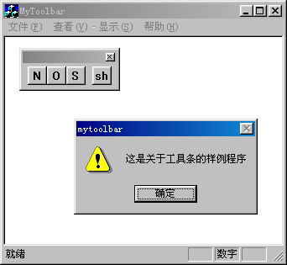
15.2 工具条类编程实例
创建一应用程序程序名为MyToolBar，其标题为“MyToolbar”，在应用程序中有一个工具条，上面有四个按钮，分别为“N”、“O”、“S”和“sh”
在窗口中单击“显示(S)”执行菜单，则显示一个信息窗口，窗口信息为“这是关于工具条的样例程序”，同样，若在窗口中单击工具条上相应的“sh”按钮，也会有同样的效果；若单击“查看”菜单，也会弹出一个下拉菜单；单击“工具条(T)”项，使工具条隐藏或出现。

Slide 10
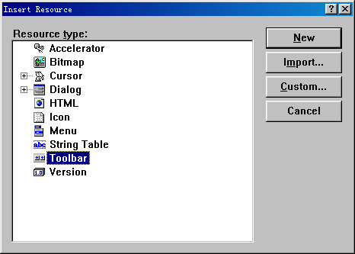
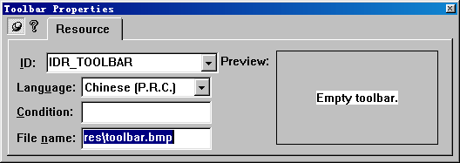
应用程序的可视化编程部分
1. 对话框中的工具条的设计
选择Insert菜单中的Resource。这时，显示Insert Resource 窗口。选择其中的Toolbar项，单击New按钮。这样在资源文件MyToolbar.rc中增加了一项资源，即一个工具条。
为IDR_TOOLBAR设置属性

Slide 11
2．工具条按钮的编辑
(1) 加入工具条按钮
可以利用VC所提供的绘图工具，直接进行按钮的编缉，这主要用来编缉自己的按钮，对于已经存在的图标，如果要把它作为下一个按钮，可以先加入一个ICON资源，再通过拷贝和粘贴来放到Toolbar上。
(2)删除工具条按钮
删除按钮要把该按钮拖出工具条以外。
(3)分隔工具条按钮
是用鼠标将要移动的按钮拖动到工具条上需要的位置。

Slide 12
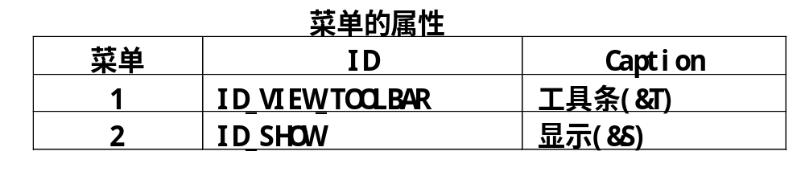
3．菜单的编辑
按钮 ID Prompt
N ID_FILE_NEW 建立新文档\n新建
O ID_FILE_OPEN 打开一个现有文档\n打开
S ID_FILE_SAVE_AS 将活动文档以一个新文件名保存\n另存为
sh ID_SHOW 显示一个对话框\n显示

Slide 13
应用程序的代码编程
1. 给菜单“显示(S)”选项编写代码
(1) 在菜单“显示”上单击鼠标右键，在弹出的快捷菜单中选择ClassWizard命令。
(2) 在Object IDs列表框中选择ID_SHOW项。
(3) 在Messages列表框中选择COMMAND 项，这里与命令按钮不同，不是BN_CLICKED。
(4) 单击Add Functtion按钮，在弹出的窗口中接受建议函数名OnShow（）。
(5) 这样在ClassWizard窗口的Member functions列表框中增加了成员函数OnShow（），单击ClassWizard窗口的Edit Code按钮。
Visual C++显示源代码文件（.cpp），并将光标停在函数OnShow（）处，等待用户定义函数的内容（）。
(6) 在函数OnShow ()中输入以下代码：
void CMainFrame::OnShow()
{ AfxMessageBox（”这是关于工具条的样例程序”）；} //显示一个对话框

Slide 14
2.添加工具条代码
有三个地方需要添加工具条代码
(1）首先为类CMainFrame 加入一个成员变量m_wndToolBar，它有两种方法。
一种方法是用Class Wizard进行，在Workspace 窗口的ClassView选项卡中，找到CmainFrame类的标识，点击鼠标的右键，选择Add Member Variable…子菜单，在Variable Type 编辑框中填入CToolBar，在Variable Name编辑框中填入m_wndToolBar, 在Access中选择protected一项。
另一种方法是在文件中直接添加所需的代码。
在头文件 MainFrm.h中，加入以下代码：
class CMainFrame : public CFrameWnd
{
… … … … …
    protected: // control bar embedded members
    CToolBar m_wndToolBar; //加入一个成员变量m_wndToolBar
… … … … …
}
这段代码为类CMainFrame加入一个受保护的成员变量m_wndToolBar

Slide 15
(2)加入代码以实现使工具条可见的功能
下一块代码出现在MAINFRAME.CPP文件中。这块代码设置工具条的特性，使你在启动程序时能看见它。在CMainFrame的OnCreate函数中加入以下代码：
// MainFrm.cpp : implementation of the CMainFrame class
int CMainFrame::OnCreate(LPCREATESTRUCT lpCreateStruct)
{
… … … … …
if (!m_wndToolBar.Create(this) || //创建工具条
!m_wndToolBar.LoadToolBar(IDR_TOOLBAR)) //引入资源IDR_TOOLBAR
{
TRACE0("Failed to create toolbar\n");
return -1; // fail to create
}
… … … … …
}
  若现在运行程序，则可以看见工具条了。

Slide 16
(3)更改属性
  为了使工具条成为可“浮动”工具条（这样可以在应用程序中把它从一个地方移到另一个地方），要考虑进行一些其它的编码。
  仍在MAINFRAME.CPP文件中，在CmainFrame的OnCreate函数中在刚才加入的代码后面加入以下代码：
// MainFrm.cpp : implementation of the CMainFrame class
int CMainFrame::OnCreate(LPCREATESTRUCT lpCreateStruct)
{
… … … … …
m_wndToolBar.SetBarStyle(m_wndToolBar.GetBarStyle() |
CBRS_TOOLTIPS | CBRS_FLYBY | CBRS_SIZE_DYNAMIC);
//设定工具条的风格为：当鼠标光标在按钮上暂停时，显示工具提示和命令描述，并设定工具条的大小是可变的。
m_wndToolBar.EnableDocking(CBRS_ALIGN_ANY);
EnableDocking(CBRS_ALIGN_ANY);
DockControlBar(&m_wndToolBar);
//实现工具条的移动
… … … … …
}
若希望有两个工具条，只要像刚才那样定义工具条资源并为类CMainFrame加入第二个成员变量m_wndToolBar2，然后添加合适的响应程序代码即可。

Slide 17
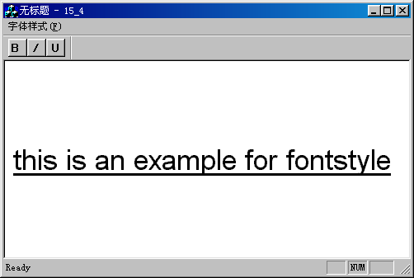
【例】创建一个包含有“粗体”、“斜体”和“下划线”三个工具条按钮的应用程序，同时在界面的下拉菜单中也具有上述三个菜单选项，它们均能够对显示文本的属性进行改变。
(1)在MFC AppWizard-Step 1 --> 选择Single Document --> 在MFC AppWizard Step 4of 6 --> 取消Docking toolbar、Initial status bar、printing and print preview选项。其余接受默认选择。
(2)在Workspace窗口 --> Resource View选项卡，打开Menu文件夹，双击菜单ID值IDR_MAINFRAME，在右边的窗口中出现了菜单编辑器 --> 删除所有的系统菜单，创建如下表所示的菜单及菜单项。
对象 ID Caption
菜单 字体样式(&F)
菜单项 ID_VIEW_BOLD 粗体(&B)
菜单项 ID_VIEW_ITALIC 斜体(&I)
菜单项 ID_VIEW_UNDERLINE 下划线(&U)

Slide 18
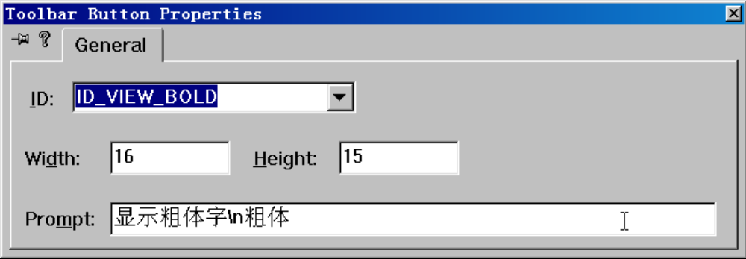
(3)单击主菜单Insert中的Resource菜单项 --> 在弹出的Insert Resource对话框的Resource type列表框中选择Toolbar --> 单击New按钮。这样就可以给应用程序增加了一个工具条。依此方法创建“B”、“I”、“U”。
在“B”按钮上双击鼠标左键，弹出属性对话框。

Slide 19
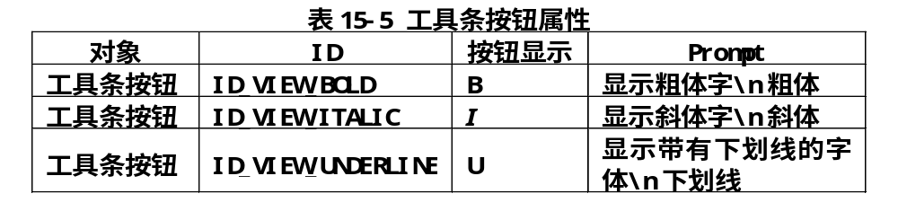
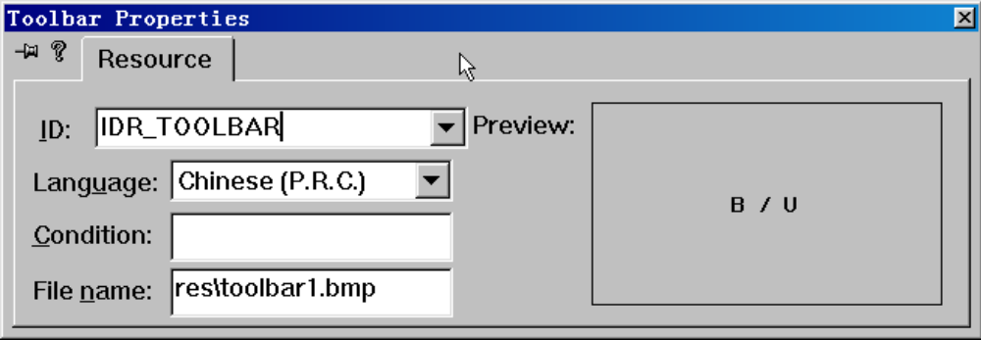
Workspace窗口 --> 选Resource View选项卡 --> 打开Toolbar文件夹 --> 在工具条ID上单击鼠标右键选择Properties菜单项 --> 设置工具条的属性。

Slide 20
Workspace --> ClassView选项卡 --> 在CMainFrame上单击鼠标右键选择Add Member Variable菜单项 --> 加入工具条变量CToolBar m_wndToolBar
打开文件CMainFrame.cpp，在函数OnCreate()的return TRUE；语句前加入代码如下：
….
if (!m_wndToolBar.Create(this) || //创建工具条
!m_wndToolBar.LoadToolBar(IDR_TOOLBAR)) //引入资源IDR_TOOLBAR
{ TRACE0("Failed to create toolbar\n");
return -1; //创建失败
}
//设定工具条的风格为：当鼠标光标在按钮上暂停时，显示工具提示和命令描述，并设定工具条的大小是可变的。
m_wndToolBar.SetBarStyle(m_wndToolBar.GetBarStyle() |
CBRS_TOOLTIPS | CBRS_FLYBY | CBRS_SIZE_DYNAMIC);
//移动工具条
m_wndToolBar.EnableDocking(CBRS_ALIGN_ANY);
EnableDocking(CBRS_ALIGN_ANY);
DockControlBar(&m_wndToolBar);
…

Slide 21
调用工具条类成员函数Create在CMainFrame类中创建工具条
调用函数LoadToolBar将刚才创建的工具条资源和m_wndToolBar连接起来
调用函数SetBarStyle设置工具条的样式
为了能让工具条在窗口中移动，还需要调用工具条类成员函数
EnableDocking和CMainFrame类成员函数EnableDocking
为视图类增加的变量
变量类型 变量名 说明
BOOL m_bBold =1, 标志当前选择的字体为粗体
BOOL m_bItalic=1, 标志当前选择的字体为斜体
BOOL m_bUnderline=1, 标志当前选择的字体为下划线体
消息处理函数
Object IDs Message 消息处理函数
ID_VIEW_BOLD COMMAND OnViewBold()
ID_VIEW_ITALIC COMMAND OnViewItalic()
ID_VIEW_UNDERLINE COMMAND OnViewUnderline()

Slide 22
void CMy15_4View::OnViewBold()
{ m_bBold = TRUE;
m_bItalic = FALSE;
m_bUnderline = FALSE;
InvalidateRect(NULL,TRUE); //刷新窗口
}
调用函数InvalidateRect刷新用户区，系统发送WM_PAINT消息，并调用相应的视图类成员函数OnDraw。OnDraw是系统自动生成的函数
void CMy15_4View::OnViewItalic()
{ m_bBold = FALSE;
m_bItalic = TRUE;
m_bUnderline = FALSE;
InvalidateRect(NULL,TRUE); //刷新窗口
}
void CMy15_4View::OnViewUnderline()
{ m_bBold = FALSE;
m_bItalic = FALSE;
m_bUnderline = TRUE;
InvalidateRect(NULL,TRUE); //刷新窗口
}

Slide 23
void CMy15_4View::OnDraw(CDC* pDC)
{ CMy15_4Doc* pDoc = GetDocument();
ASSERT_VALID(pDoc);
CFont newFont; //定义新字体
if(m_bBold) //粗体字
{ newFont.CreateFont(40, //创建新字体
0, //高度40,0:系统自动调整宽度
0, //文本水平
0, //文字水平
600, //字体宽度,400为正常
0, //不是斜体字
0, //无下划线
0, //无中划线
ANSI_CHARSET, //字符集
OUT_DEFAULT_PRECIS, //默认精度
CLIP_DEFAULT_PRECIS, //默认裁剪精度
DEFAULT_QUALITY, //默认输出精度
DEFAULT_PITCH, //默认字体精度
"Arial"); //字体名
}

Slide 24
else if(m_bItalic) //斜体字
{ newFont.CreateFont(40, //创建新字体
0, //高度40,0:系统自动调整宽度
0, //文本水平
0, //文字水平
400, //字体宽度,400为正常
1, //是斜体字
0, //无下划线
0, //无中划线
ANSI_CHARSET, //字符集
OUT_DEFAULT_PRECIS, //默认精度
CLIP_DEFAULT_PRECIS, //默认裁剪精度
DEFAULT_QUALITY, //默认输出精度
DEFAULT_PITCH, //默认字体精度
"Arial"); //字体名
}

Slide 25
else if(m_bUnderline) //下划线字体
{ newFont.CreateFont(40, //创建新字体
0, //高度40,0:系统自动调整宽度
0, //文本水平
0, //文字水平
400, //字体宽度,400为正常
0, //不是斜体字
1, //有下划线
0, //无中划线
ANSI_CHARSET, //字符集
OUT_DEFAULT_PRECIS, //默认精度
CLIP_DEFAULT_PRECIS, //默认裁剪精度
DEFAULT_QUALITY, //默认输出精度
DEFAULT_PITCH, //默认字体精度
"Arial"); //字体名
}
pDC->SelectObject(newFont); //选入字体
pDC->TextOut(10,100,"this is an example for fontstyle"); //输出
}

